Slide 1
SOM( Self Organizating Map)
Ejemplo COVID

Slide 2
Dataset
(“COVID-19 Data Repository by the Center for Systems Science and Engineering (CSSE) at Johns Hopkins University”) en https://github.com/CSSEGISandData/COVID-19
a fecha de 6 de Julio de 2020
34 columnas con información de diferentes indicadores para cada uno de los países entre el 31 de Diciembre de 2019 y el 5 de Julio de 2020.
Las primeras cuatro variables del conjunto de datos corresponden al código ISO del país, el continente, el nombre del país y la fecha.
A continuación, se dispone de algunas variables relativas a la evolución de la pandemia como son el número de casos confirmados, fallecidos y tests realizados de forma acumulada y diaria tanto en términos absolutos como por millón de habitantes.
Por último, se incluyen algunas variables socioeconómicas de los países no relacionadas con la pandemia como pueden ser los habitantes, la esperanza de vida, la edad media, el PIB..., que en esta aplicación no serán utilizada.

Slide 3
Datos preprocesados
Para la construcción de un SOM se ha elegido como variable de interés el número de casos diarios por millón de habitantes para cada país.
Se trata el conjunto de datos original en el que cada registro corresponde a cada uno de los días para cada uno de los países y pasar a un conjunto de datos en el que cada fila corresponda únicamente a un país y las columnas sean el valor de la variable elegida para cada uno de los días,

Slide 4
Datos para el entrenamiento de la red
Finalmente se dispondrá de un conjunto de datos formado por 209 observaciones y 178 columnas, de las cuales las dos primeras corresponden al código ISO y al nombre del país y el resto a los datos de la variable

Slide 5
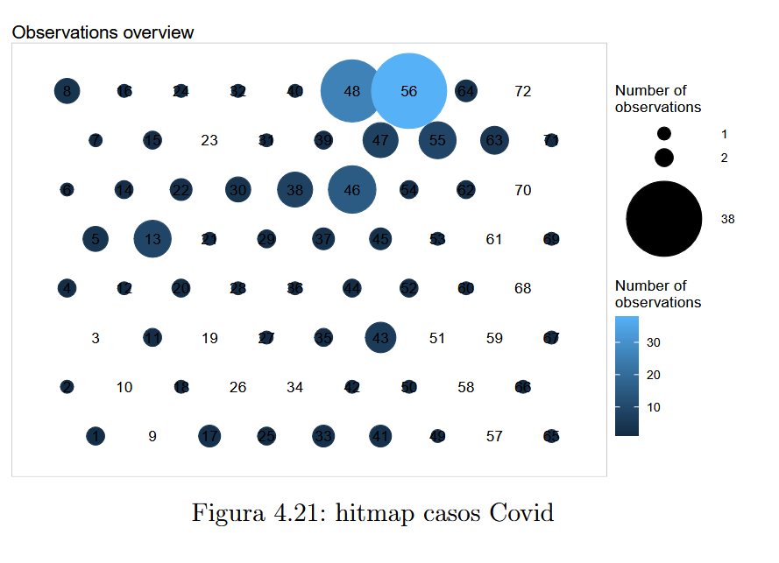
SOM (diseño)
se construirá el mapa de tamaño 9 × 8 con las neuronas en disposición hexagonal.

Slide 6
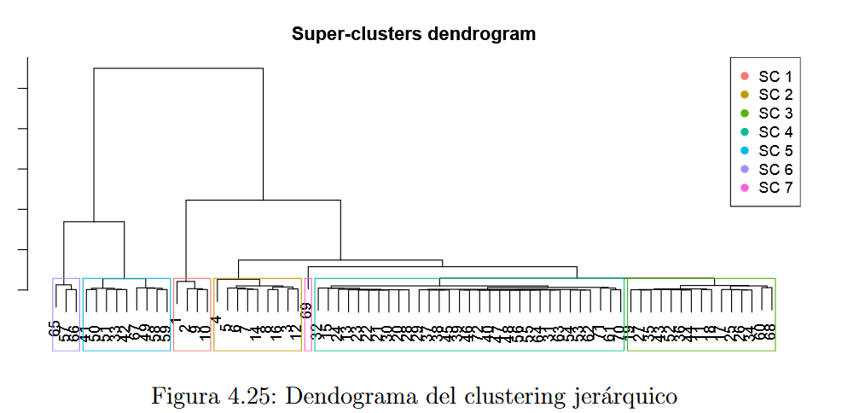
Una vez construido el mapa, se pueden agrupar las neuronas en un menor número de grupos, pasando de las 72 a un número escogido aplicando clustering jerárquico siguiendo el criterio de Ward

Slide 7
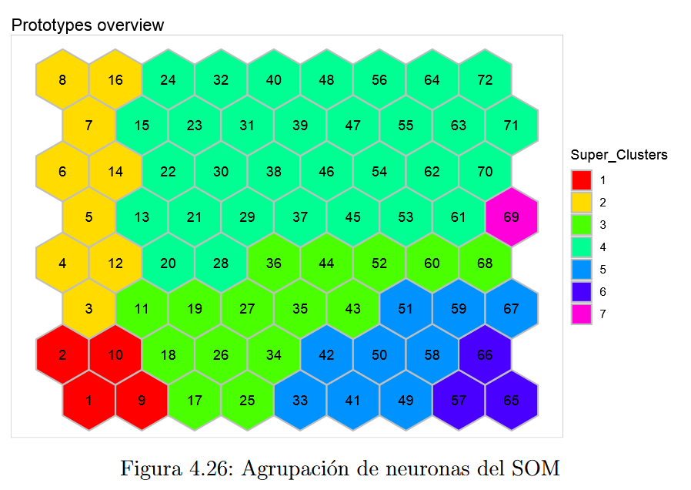
En este caso se han escogido 7 grupos permitiendo agrupar las 72 neuronas del mapa en 7 clústeres

Slide 8
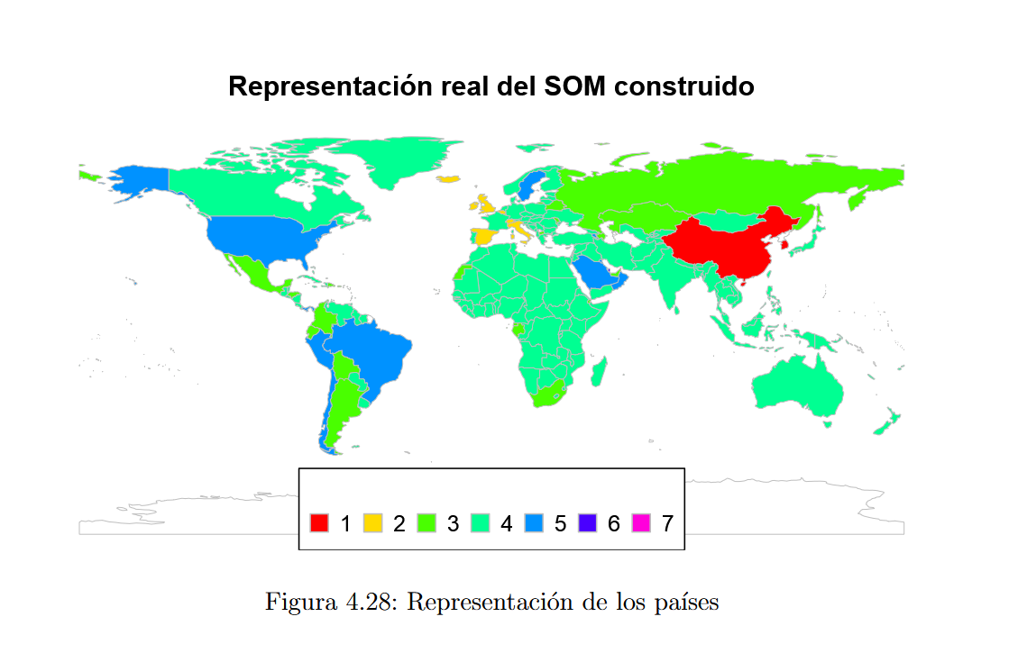

Slide 9
Ejemplo SOM( Self Organizating Map)
Neural Networks: A comprehensive Foundation, Simon Haykin

Slide 10
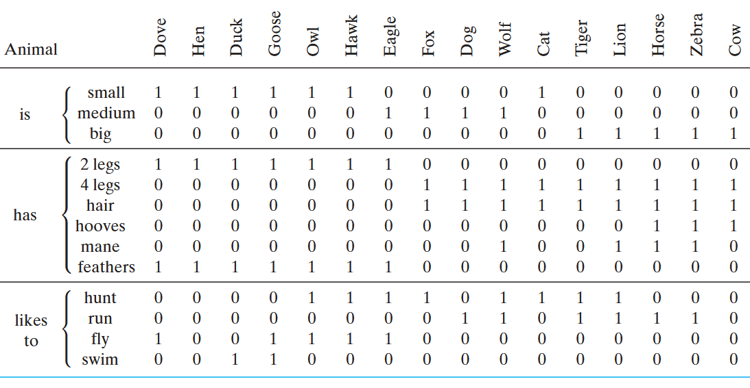

Slide 11
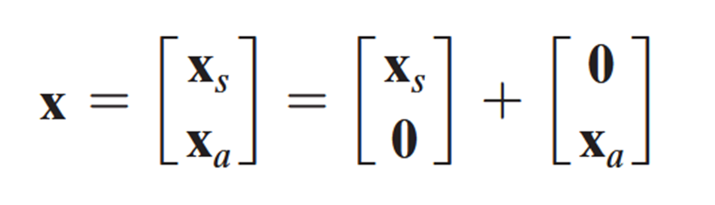
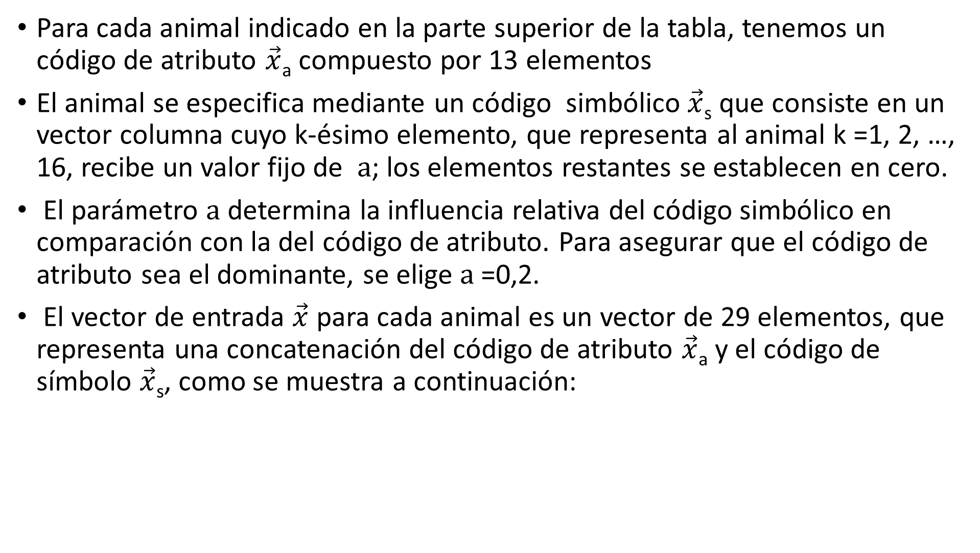
Para cada animal indicado en la parte superior de la tabla, tenemos un código de atributo $\vec{x}$_{a} compuesto por 13 elementos
El animal se especifica mediante un código simbólico$\vec{x}$_{s} que consiste en un vector columna cuyo k-ésimo elemento, que representa al animal k =1, 2, …, 16, recibe un valor fijo de a; los elementos restantes se establecen en cero.
El parámetro a determina la influencia relativa del código simbólico en comparación con la del código de atributo. Para asegurar que el código de atributo sea el dominante, se elige a =0,2.
El vector de entrada $\vec{x}$ para cada animal es un vector de 29 elementos, que representa una concatenación del código de atributo $\vec{x}$_{a} y el código de símbolo $\vec{x}$_{s}, como se muestra a continuación:

Slide 12
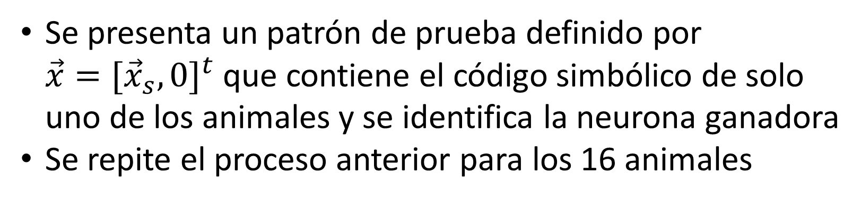
Fase de Entrenamiento
Se toman los vectores normalizados
Se usa una red neuronal bidimensional 10x10
Se entrena durante 2000 iteraciones (estabilidad)
Fase de Producción
Se presenta un patrón de prueba definido por $\vec{x}{=[{\vec{x}}_{s},0]}^{t}$ que contiene el código simbólico de solo uno de los animales y se identifica la neurona ganadora
Se repite el proceso anterior para los 16 animales

Slide 13
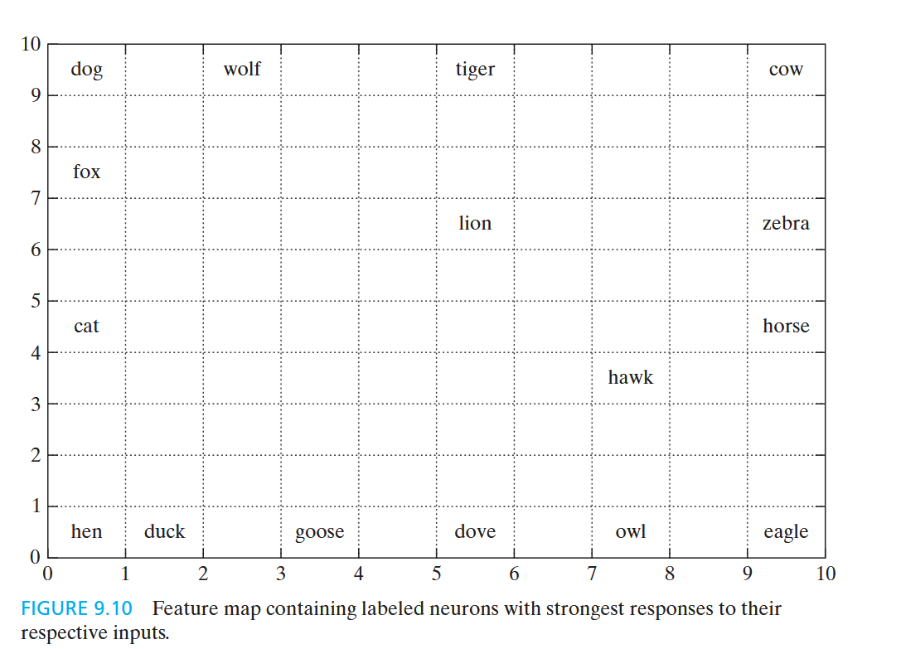
;los espacios rectangulares vacíos en la figura representan neuronas con respuestas más débiles.

Slide 14
Mapa contextual o mapa semántico
Para mostrar el resultado del mapeo simulado para la red autoorganizada:
cada neurona de la red se marca por el animal específico para el que produce la mejor respuesta
el mapa de características capta esencialmente las relaciones familiares entre los 16 animales diferentes

Slide 15
